Slide 1
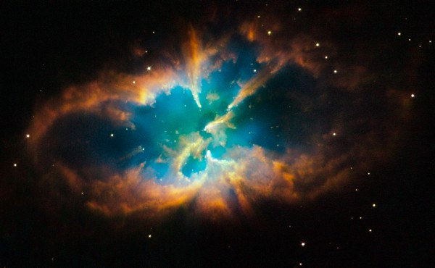
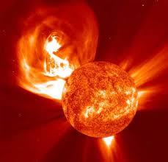
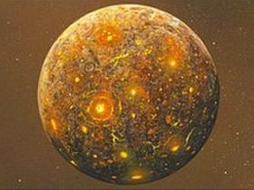
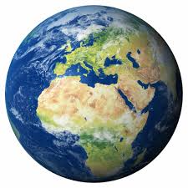
ZEMLJA - NASTANEK
1. Oblak poln zvezd.
2. Ledeni kosi, kamni in plini se združijo. Nastanejo planeti, med njimi Zemlja, pred 4,6 milijarde let .
3. Zemlja polna magme. Vroča, tekoča gmota.
4. Začne deževati. Zemlja se počasi ohlaja. Oblikuje se zunanja skorja.
5. Prve oblike življenja se na Zemlji pojavijo pred 3800 milijoni let

Slide 2
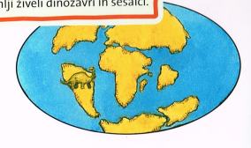
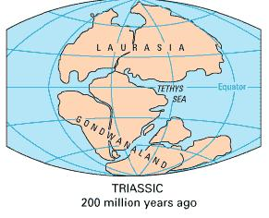
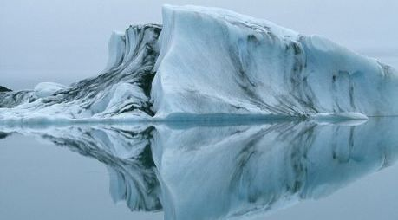
ZEMLJA SKOZI ČAS
V geološko obdobju KREDA (150 mio let). Takrat so tam živeli dinozavri.
Med ledeno dobo pred 1000 leti je površje bilo v ledenikih.
Pangea zadnja velika celina
Nastali sta Lavrazija in Gondvana
Po zadnji ledeni dobi je planet Zemlja dobil sedanjo obliko površja. A še danes se zaradi tektonskih premikov zemljino površje spreminja.

Slide 3
NOTRANJA SESTAVA ZEMLJE

Slide 4
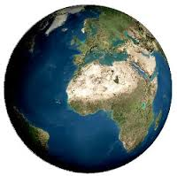
ZUNANJA SESTAVA ZEMLJE
LITOSFERA – kamniti ovoj (kopno)
HIDROSFERA – vodni ovoj (vsi vodni viri na Zemlji)
ATMOSFERA – plinski ovoj (ima 5 plasti in se razteza pribl. 500 km v vesolje
troposfera (letija naša letala)
stratosfera (ozonski plašč)
mezosfera (zvezdni utrinki)
termosfera (severni sij)
ekosfera (vesolje)

Slide 5
CELINE IN OCEANI
CELINE:
Severna Amerika
Južna Amerika
Evropa
Azija
Avstralija
Afrika
Antarktika
OCEANI:
Indijski ocean
Tihi ocean
Atlantski ocean

Slide 6
NEKAJ DEJSTEV O PLANETU ZEMLJA:
Tretji planet od sonca po vrsti.
Oddaljenost od sonca: 150 milijonov km.
Nagnjenost osi: 23 stopinj, 27 minut
Posledica nagnjenosti so: letni časi, različni toplotni pasovi in zaradi tega različno rastje.
Masa Zemlje: 6 milijard ton
Pot Zemlje okoli sonca – 365 dni, 6 ur, 9 minut in 9 sekund

